Slide 1
輔導處
導師會報108.1.4

Slide 2
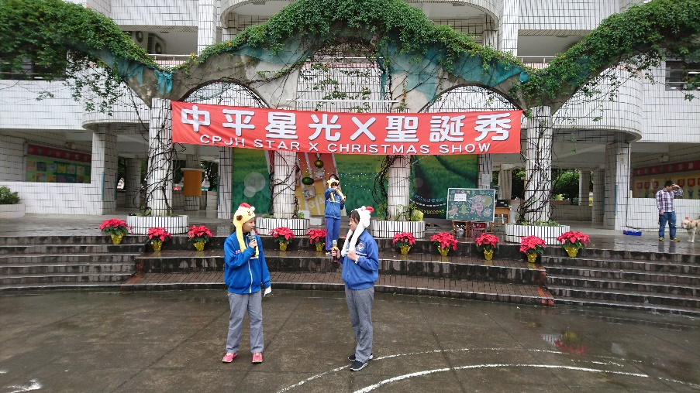
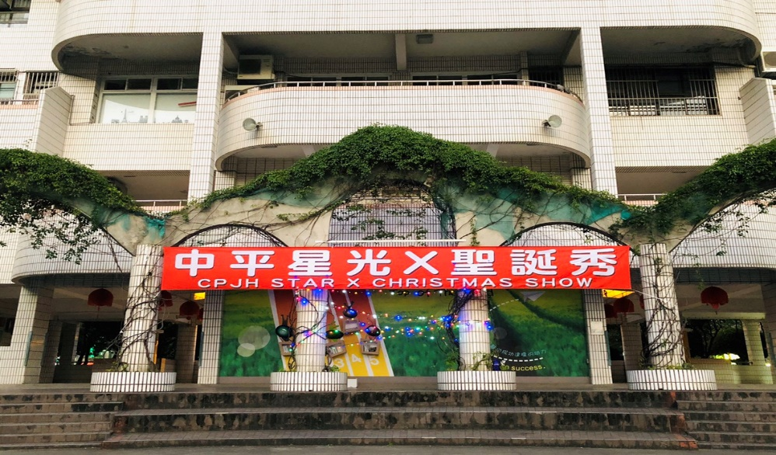
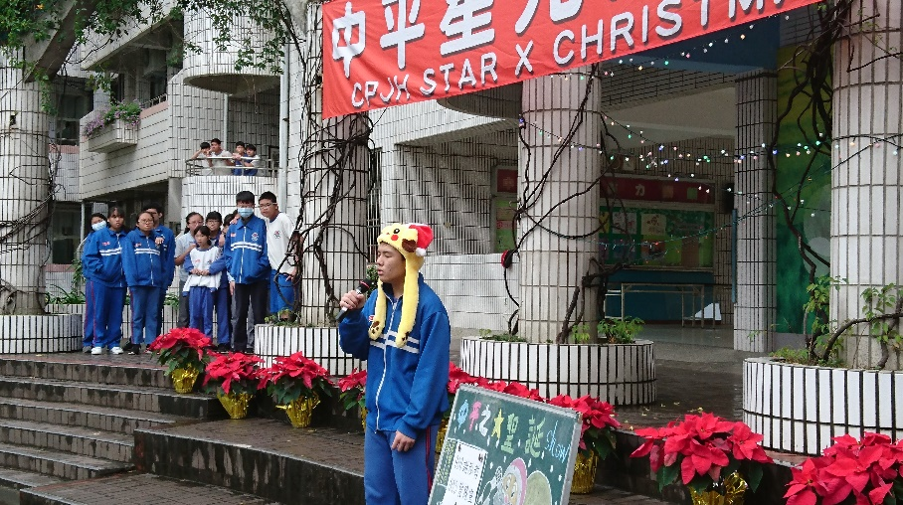
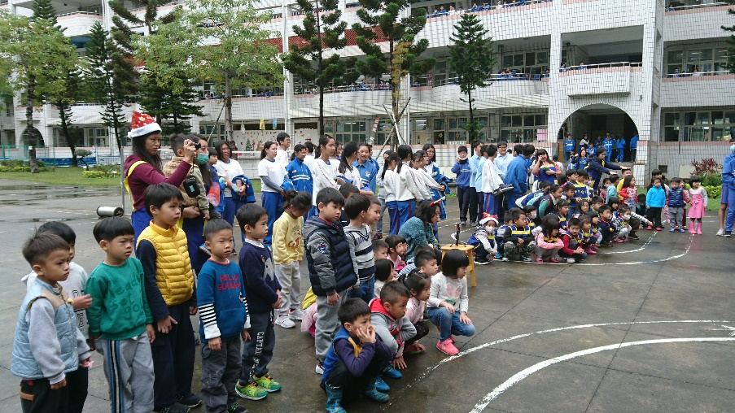
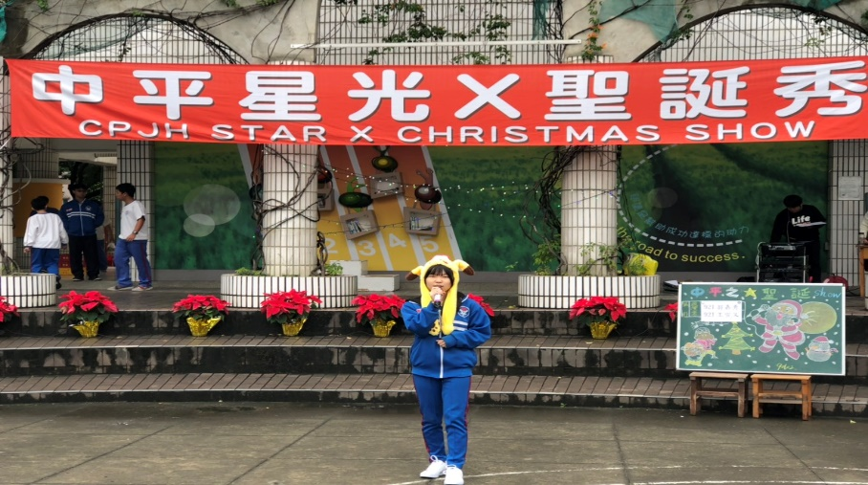
輔導組
12.24中平之星X聖誕Show

Slide 3
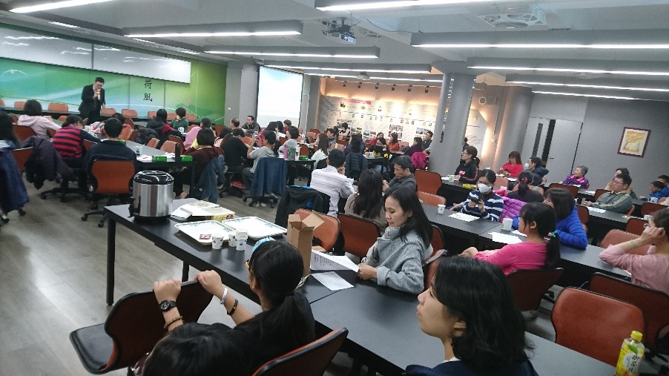
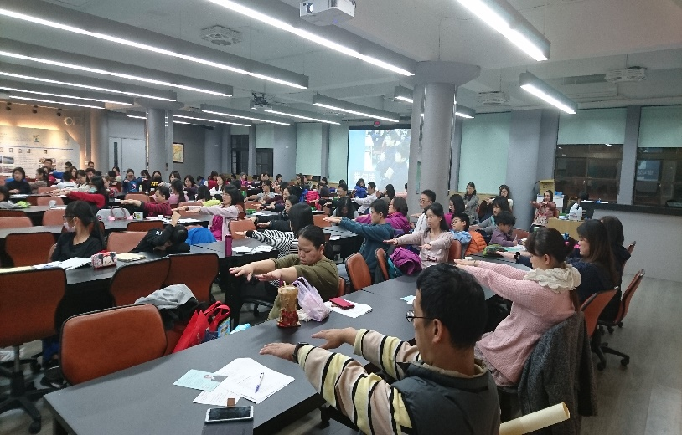
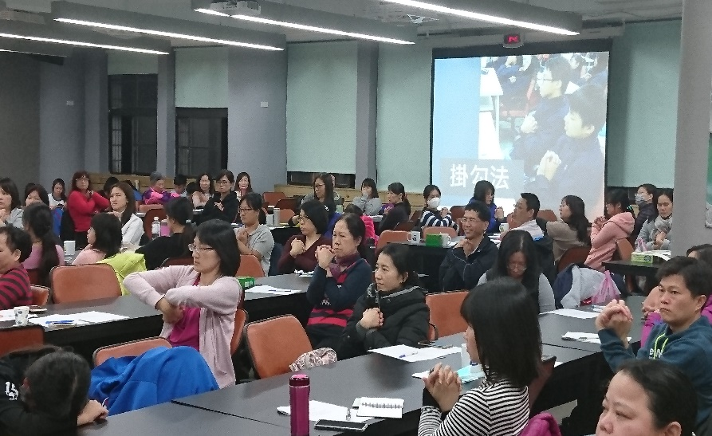
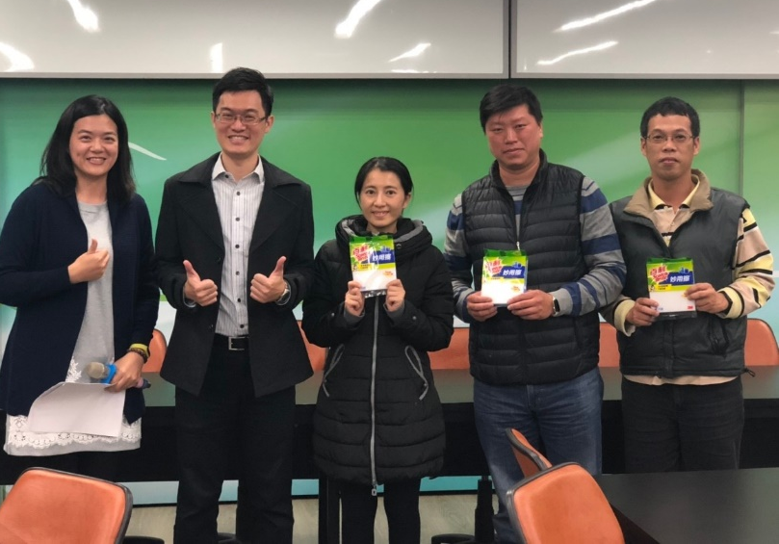
12/14「父母越自在、孩子越可愛—陪伴孩子一同做情緒的主人」
陳志恆心理師

Slide 4
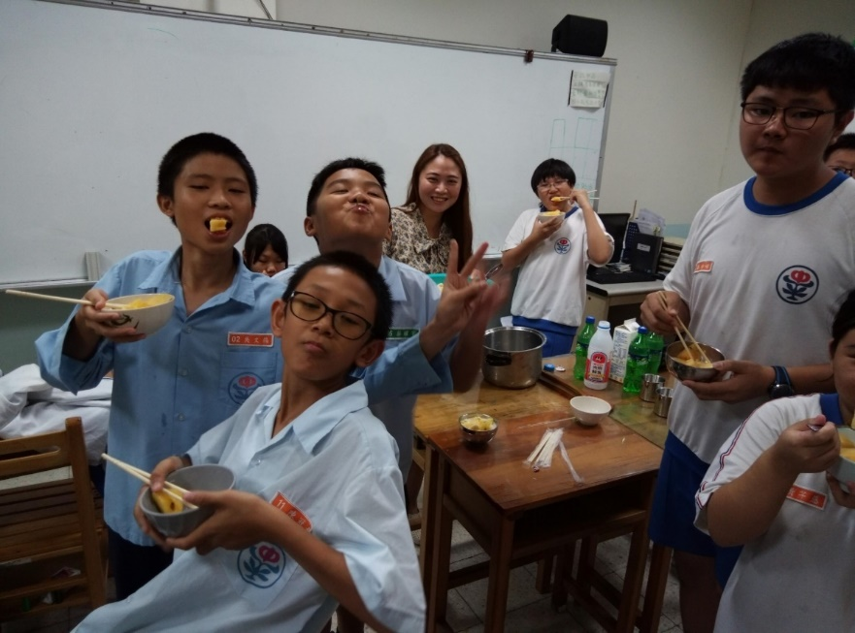
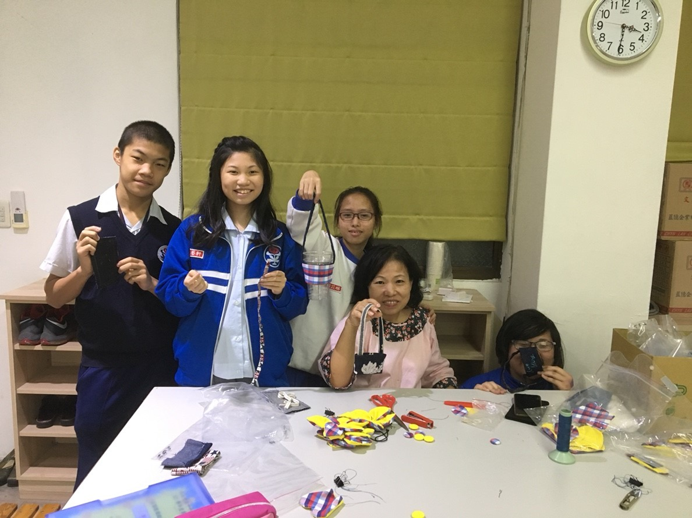
小巨人高關懷結業式
日期：1/3中午12:30
地點：三樓團輔室

Slide 5
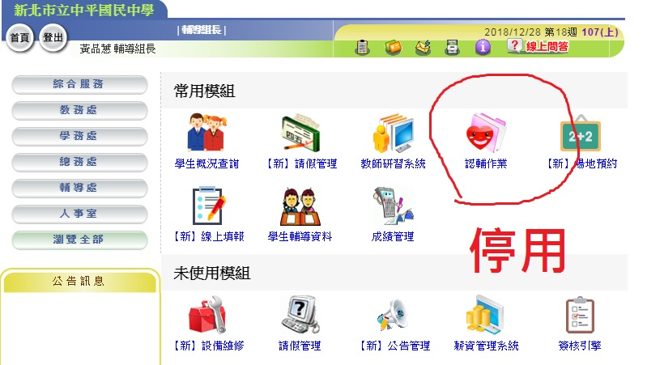
學生轉介輔導資源(錯誤版)

Slide 6
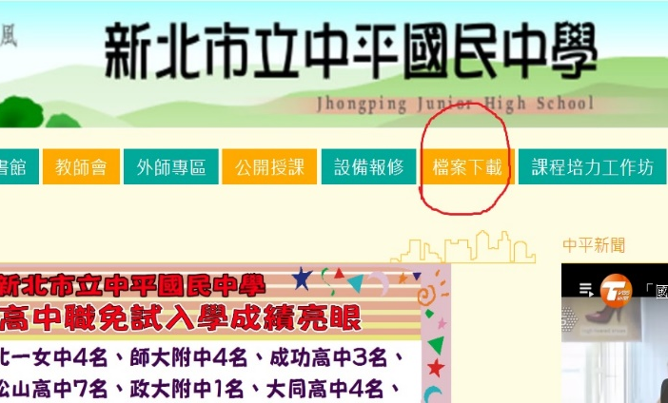
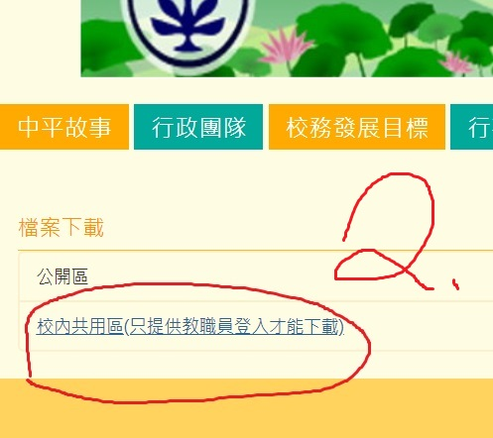
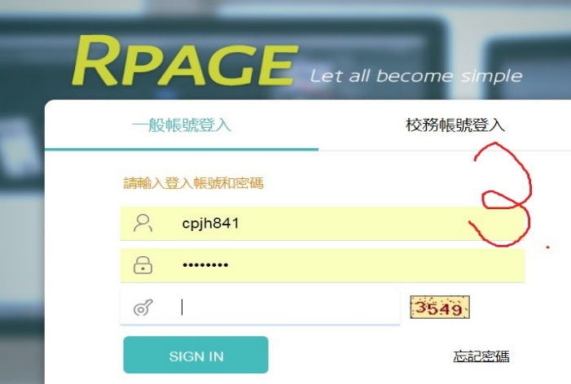
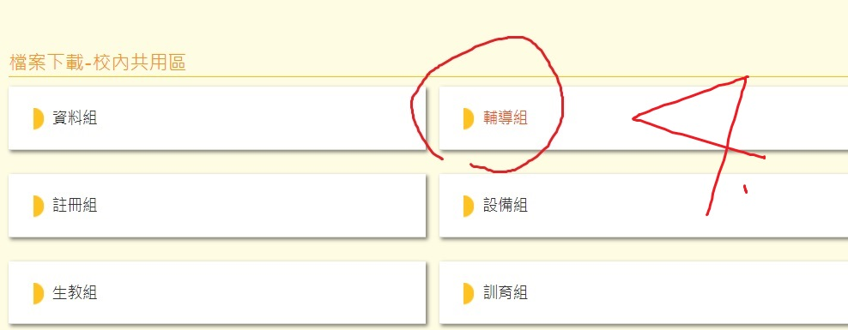
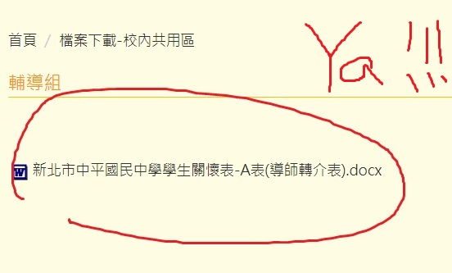
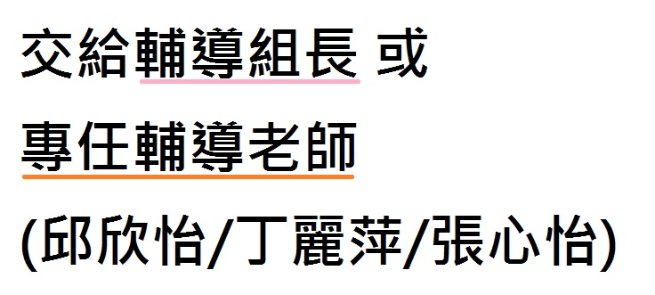
學生轉介輔導資源(正確版)

Slide 7

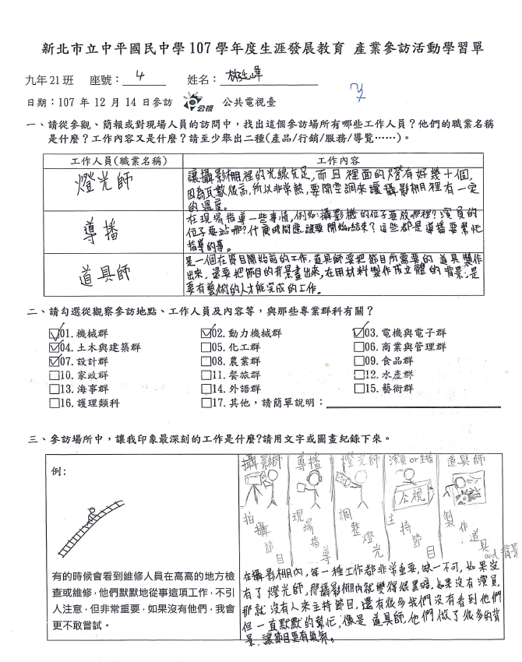
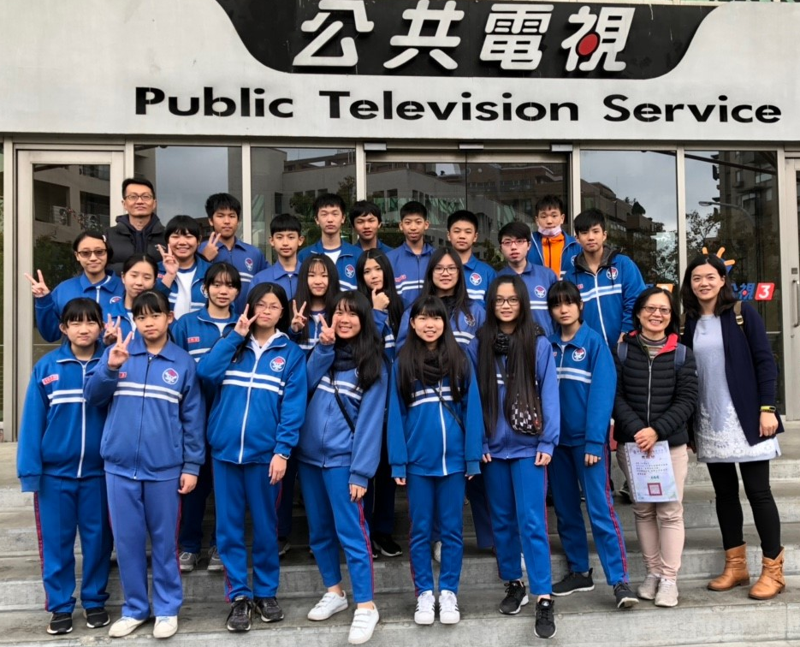
資料組
產業參訪
日期：12月14日(五) 13:00-16:00
地點：公共電視
對象：921學生23名
帶隊老師：黃純美主任、胡凌統老師、
林淑宛老師、曾韻潔老師
學習單

Slide 8
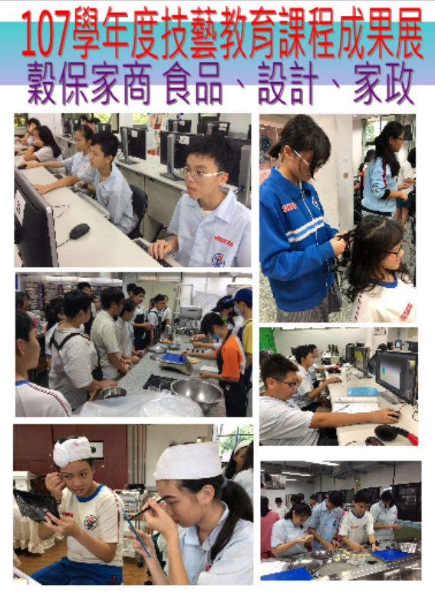
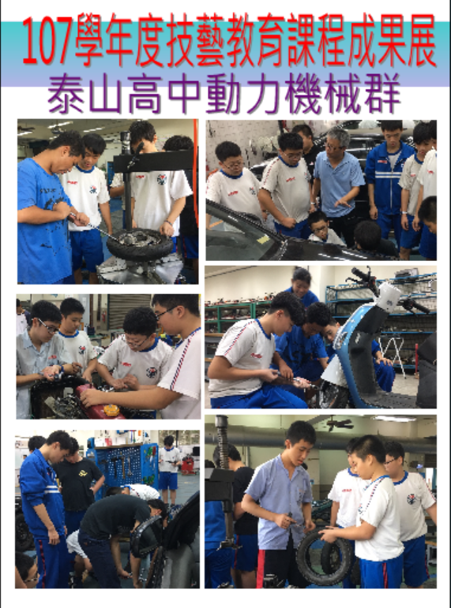
技藝教育課程
107學年度上學期技藝教育課程修習證書於下學期頒發

Slide 9
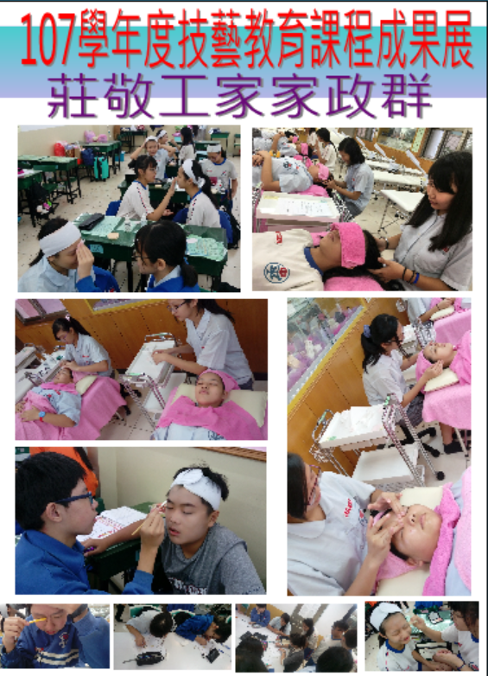
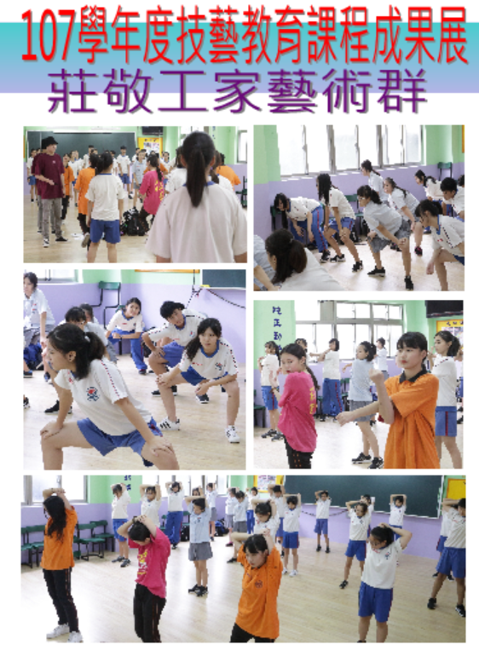

Slide 10
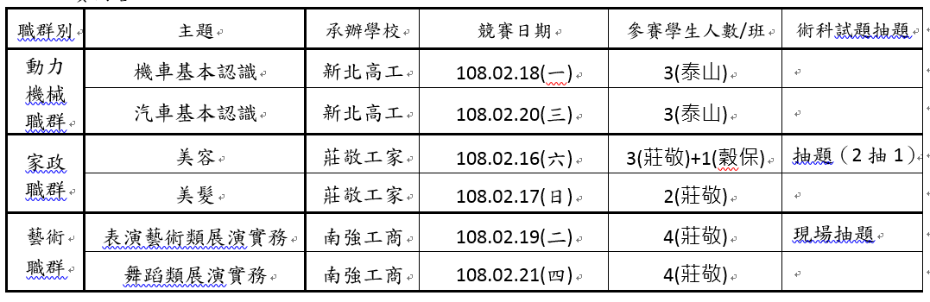
新北市技藝競賽
1/2至1/8技藝競賽報名(http://203.72.44.243/ntpctech/index.asp )
本校共20位學生參加比賽，感謝合作學校指導學生參加比賽

Slide 11
生涯輔導紀錄手冊
1月2日(三)檢核生涯輔導紀錄手冊(九年級)
  1月3日(四)檢核生涯輔導紀錄手冊(八年級)
  1月4日(五)檢核生涯輔導紀錄手冊(七年級)
手冊第21頁生涯輔導紀錄，每位學生每學年導師及輔導教師至少需各紀錄1筆
  輔導紀錄以摘要處理，並以與生涯輔導相關的評估、分析、建議為主要內容
  生涯輔導紀錄可放入B表，但B表內容不一定可放入生涯輔導紀錄
學生輔導紀錄B表
一學期至少需有一筆資料，請於1/18完成並送回輔導處

Slide 12
新編多元性向測驗
補測：1月4日(五)早上7:50-9:05
職業試探寒假育樂營活動
第一階段錄取公布： 108/1/4(五)
第二階段報名：108/1/7(一)-108/1/11(五)
報名和查詢網址：https://camp.ntpc.edu.tw/

Slide 13
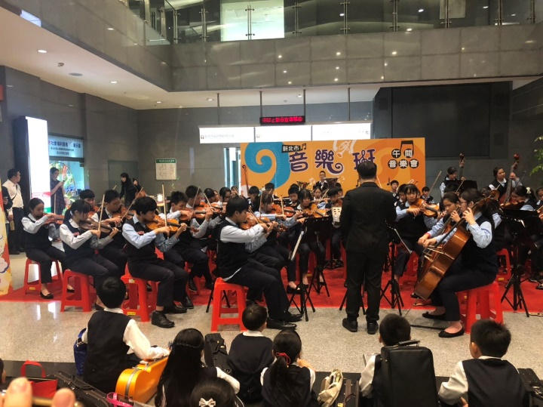
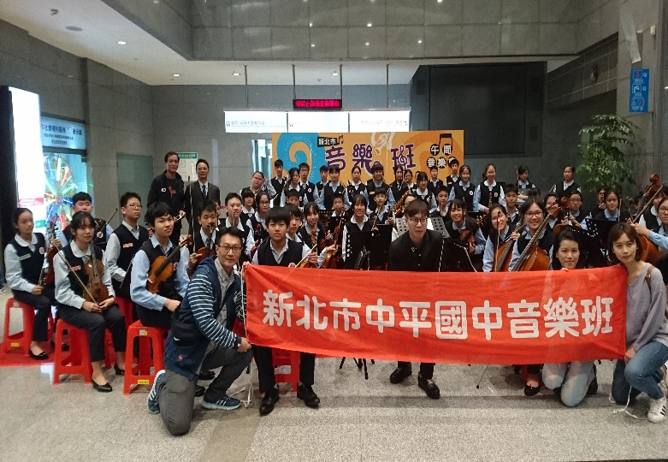
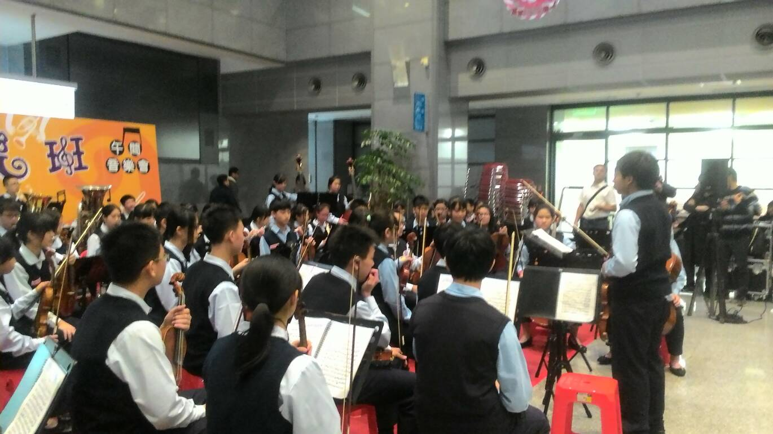
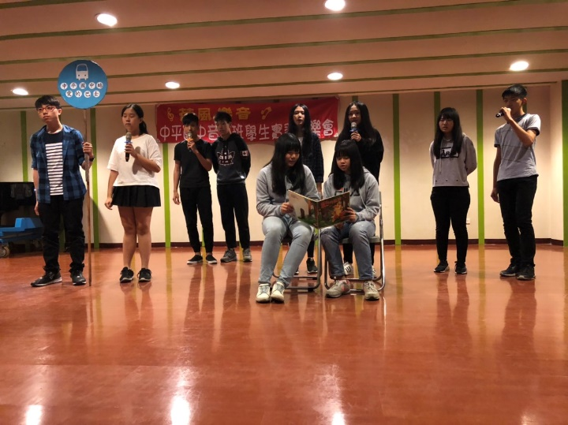
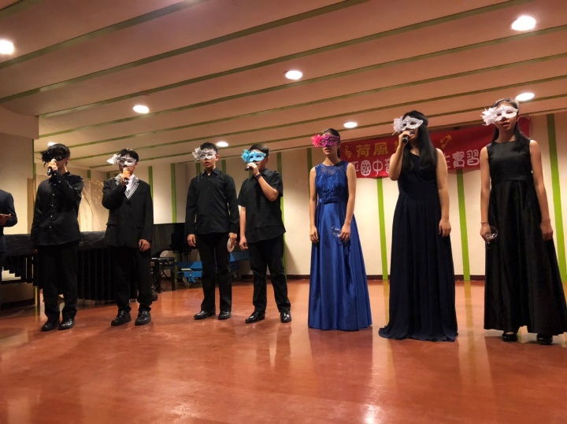
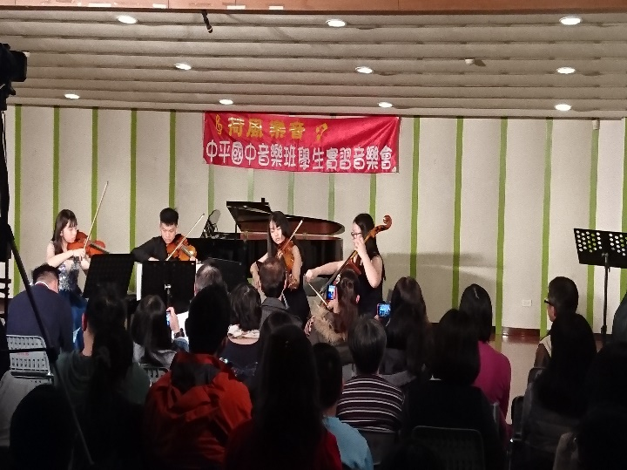
12.20成果展演-新北市政府
特教組
藝術才能音樂班
12.27七八年級實習音樂會& A Cappella成果發表

Slide 14
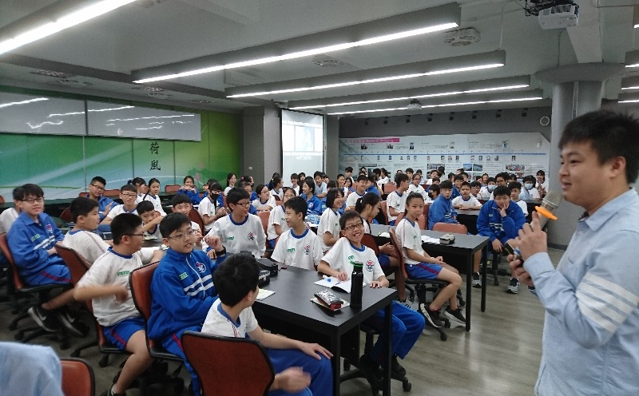
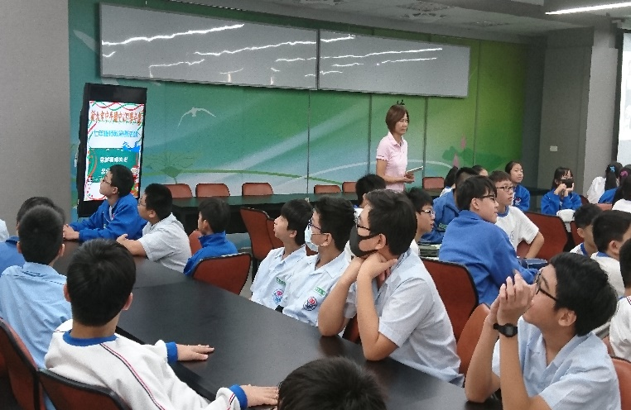
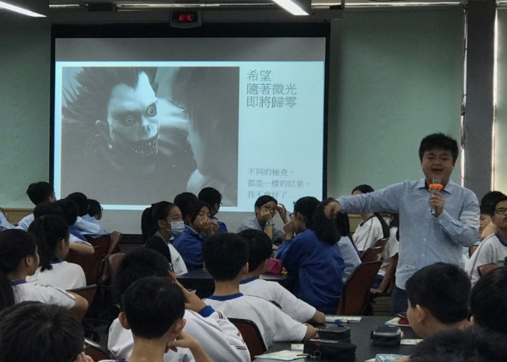
12.22特教宣導-呂冠霖老師主講：穿越黑暗的光
感謝當天參與的七年級師生!!
感謝本校呂冠霖老師的分享!!

Slide 15
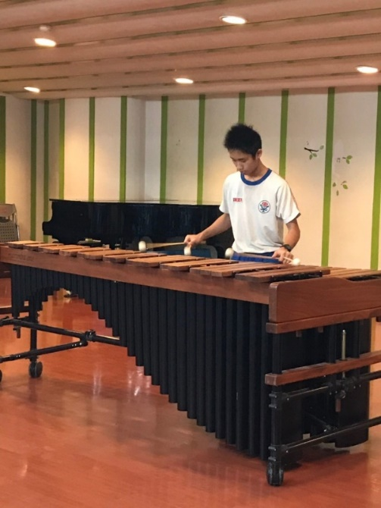
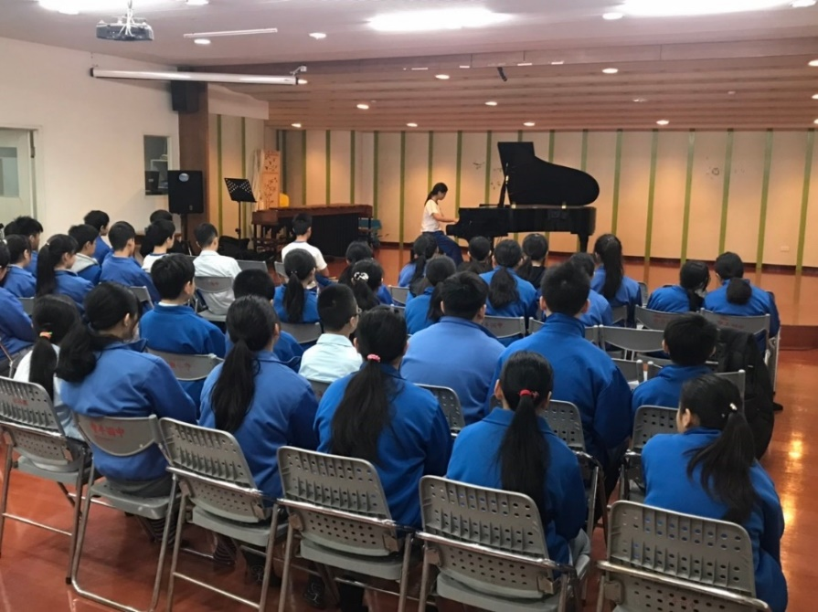
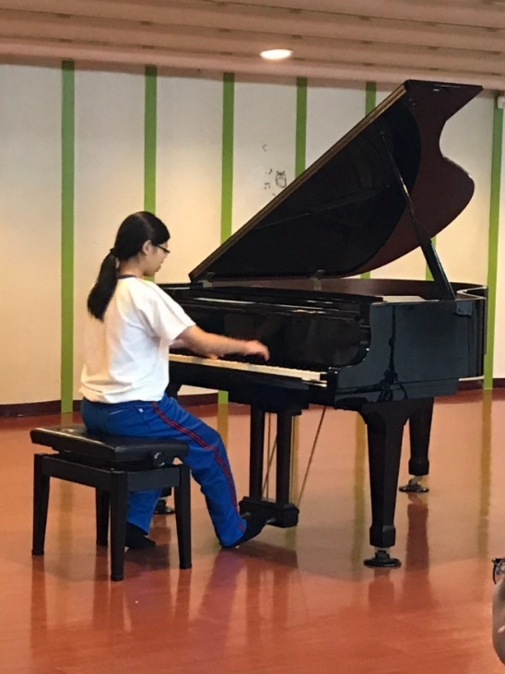
12.24資優生成果發表會
感謝當天參與的所有師生!!
也肯定當天發表的資優生!!
謝謝所有指導校內方案的老師辛勞!!

Slide 16
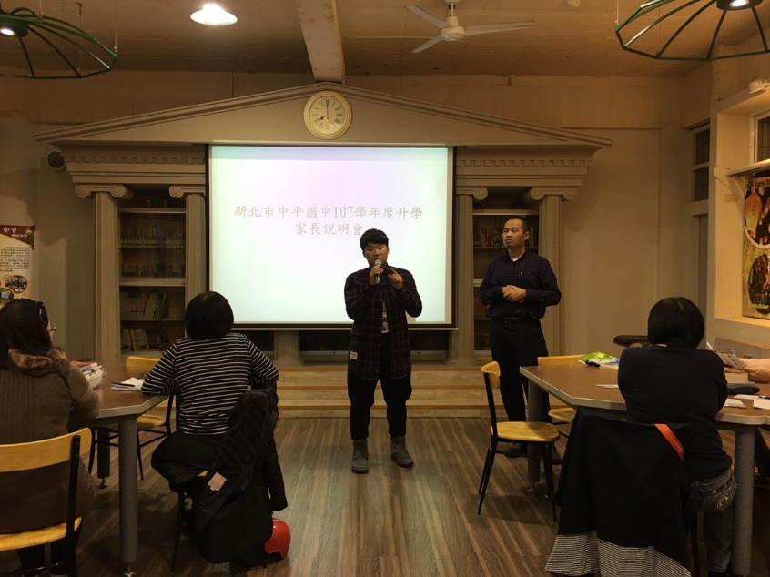
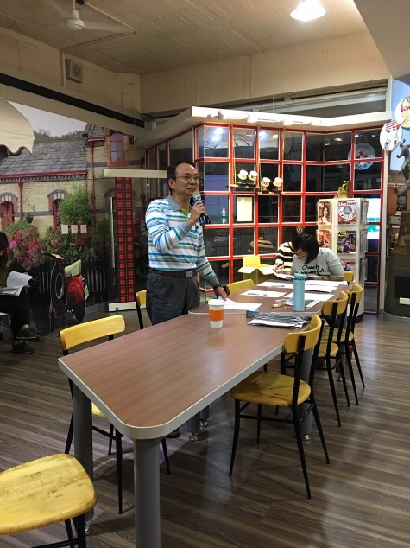
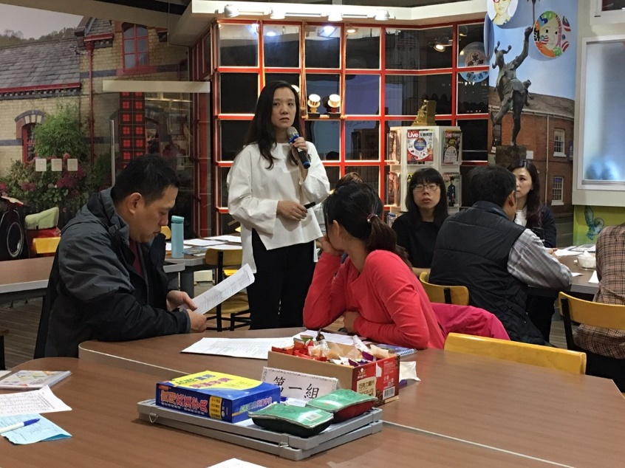
感謝總務處協助場地指引!!
感謝家長會的經費贊助!!
更感謝所有特教老師協助、淡水商工石明金主任的精彩說明
12.25資源班升學家長說明會活動分享

Slide 17
資源班活動
九年級畢業旅行特教組將由蔡珊珊老師隨隊協助處理特教生事宜
資優教育
本校目前資優人數總計為4人：數理類2名，藝術類2名。
下學期校內資優方案預計開設：九年級數學、九年級音樂、七年級音樂。
歡迎校內教師對於資優教育有興趣任教者，主動與特教組聯繫，感謝!
本學期校內資優方案回饋單會於1月份發下填寫。
1月份將召開本學期期末IGP會議。

Slide 18
鑑定安置
12月新開校內評估的學生已完成分案，將會於期末前完成初步評估並與家長說明溝通
10704梯鑑定安置12月21日結果公布
10801梯鑑定安置1月24日起會進行資料轉銜的工作
考試評量服務
第三次段考考評服務煩請教務處與級導師協助
辦理校內特殊生申請大會考特殊考場及考試評量服務

Slide 19
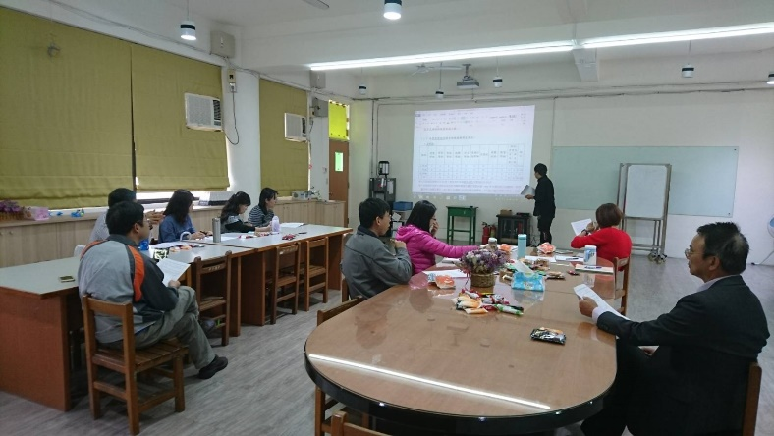
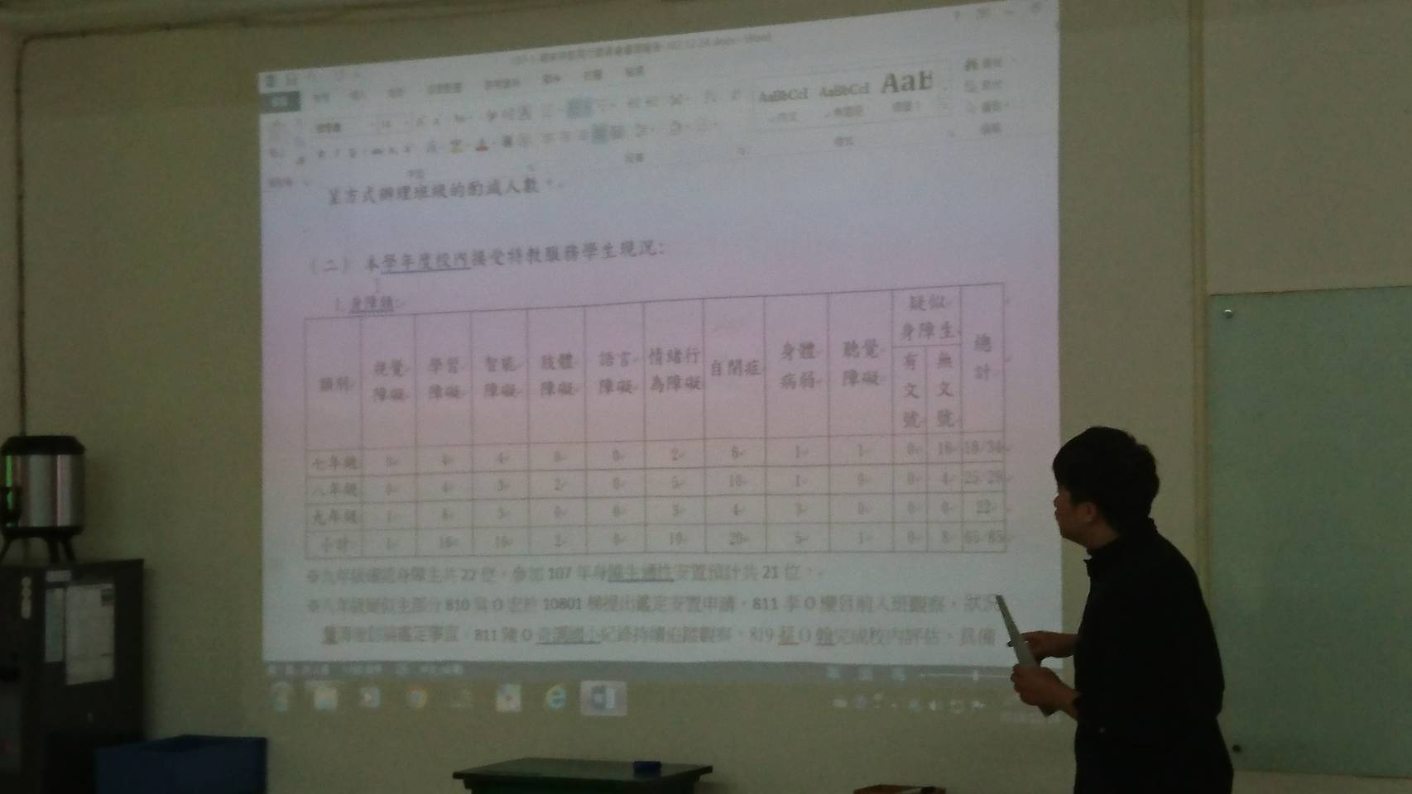
轉銜資訊
九年級特殊生的轉銜會議合併本學年期末IEP會議進行
108學年度身障生適應安置報名於2月開始(國三升高中)

